Slide 1

Predicción DE ENFERMEDADES
Predicción de enfermedades en función de los síntomas presentados por el paciente.
Eva Iglesias, Adrián Chávez , Aitor González y Daniel Lema

Slide 2
Introducción
Predicción de enfermedades (variable a predecir) en base a los síntomas de una serie de pacientes.
Clasificación multiclase.
Fuente de los datos (Kaggle): https://www.kaggle.com/datasets/itachi9604/disease-symptom-description-dataset?select=dataset.csv
DATASETS
D1 - Symptom Severity
D2 - Symptom Description
D3 - Symptom Precaution
D4 – Dataset (Sintomas-Enf.)

Slide 3
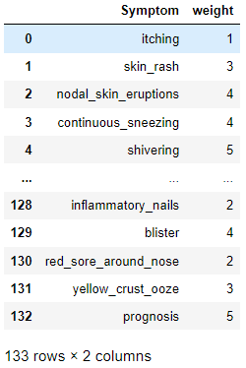
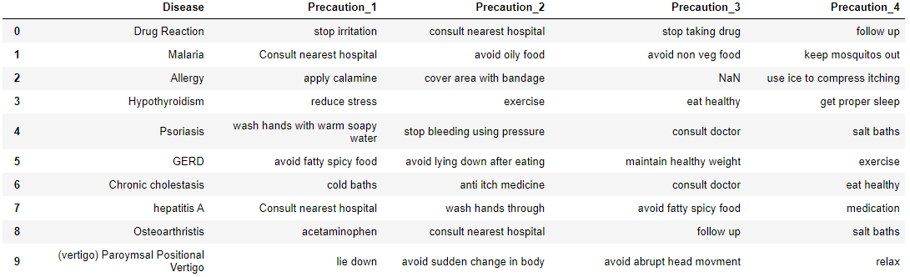
Severidad de los síntomas
Pautas(SYMPTON PRECAUTION)

Slide 4
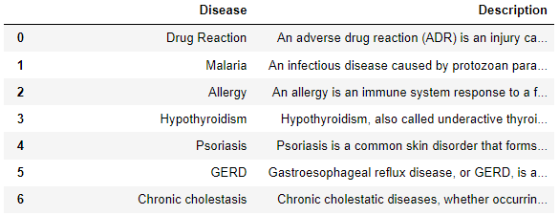
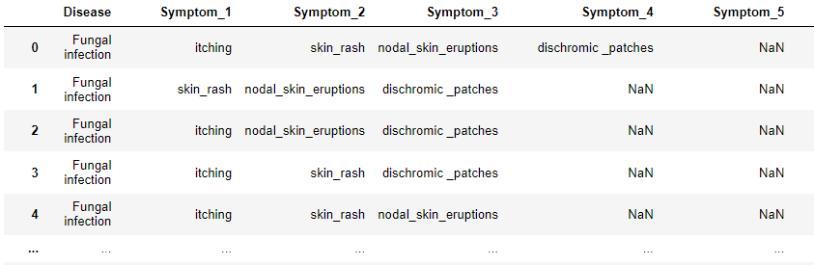
Dataset (Síntoma- Enfermedades)
Descripción de Las enfermedades

Slide 5
EDA (Exploratory Data Analisys)
41 enfermedades
132 Síntomas
Cambiamos NaN’s por “Asintomático”
Proponemos los síntomas como columnas para no hacer una clasificación con 132 clases.

Slide 6
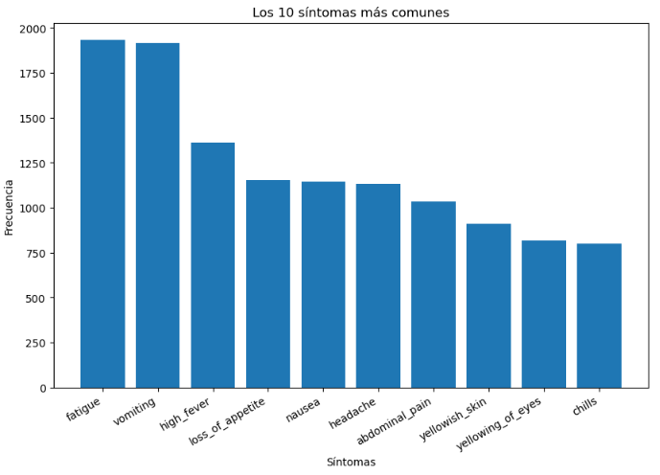
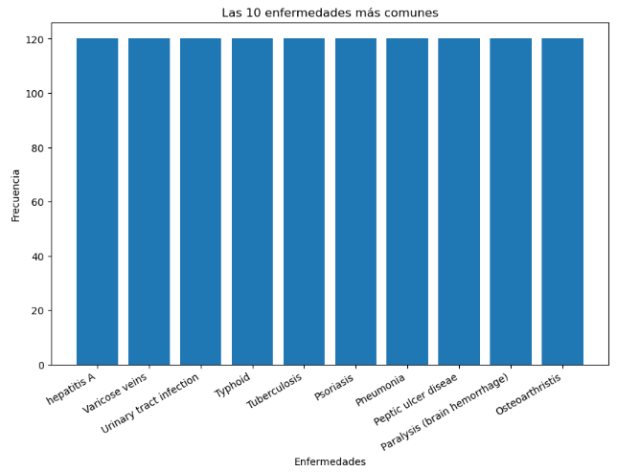
EDA (Exploratory Data Analisys)

Slide 7
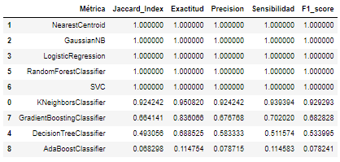

Modelo machine learning
Nosotros seleccionando
el mejor modelo:
La mayoría de los modelos de clasificación nos presentan unos resultados del 100% o aproximado.
Hay síntomas que son muy representativos de algunas enfermedades por eso el modelo es tan preciso.
Finalmente seleccionamos el modelo Nearest Centroid.

Slide 8
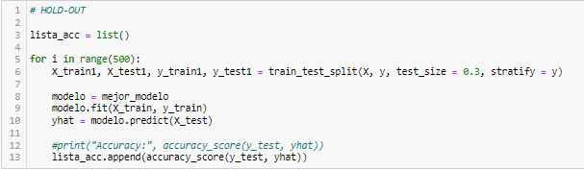
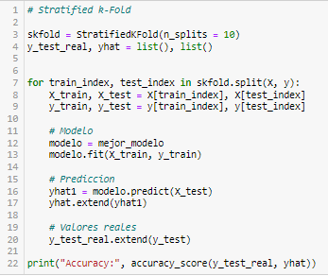

Métodos de validación
HOLD-OUT:
Stratified k-Fold -> Accuracy: 1.0

Slide 9
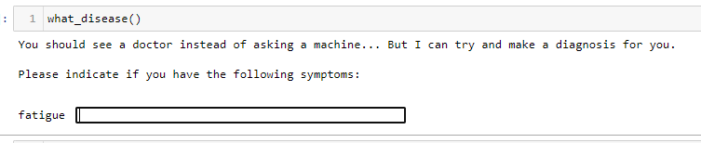
Resumen y conclusiones
Una vez desarrollado el modelo de clasificación es hora de ponerlo en práctica. La página de la que se extrajeron los archivos de datos no proporcionaba otros con los que poder probar el modelo, por lo que se decide hacer una función que pida al usuario una serie de síntomas y devuelva la enfermedad predicha, junto con una pequeña descripción de la misma y las pautas a seguir para recuperarse.

